Slide 1
CORDA
Deploy

Slide 2
Modelo de deploy dos nós de Corda
Organização de pastas do Corda
Como configurar um nó de Corda
O que vamos fazer nesta aula?
Realizar um deploy de Corda e analisar a forma como os nós ficam organizados.

Slide 3
Antes de iniciar, precisamos baixar um corDapp de exemplo

Slide 4
Em sua pasta de projetos execute o comando:
git clone https://github.com/corda/cordapp-example
Acesse a pasta “cordapp-example” e valida o clone:
cd cordapp-example
git status

Slide 5
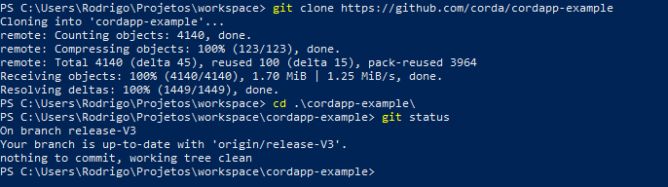

Slide 6
Execute o comando abaixo:
./gradlew clean deployNodes

Slide 7
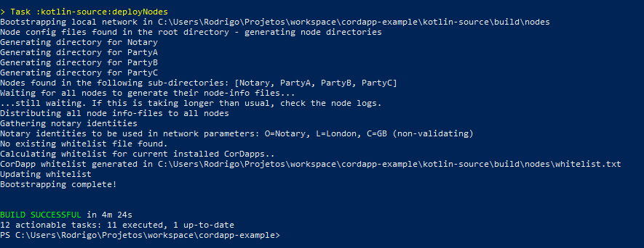

Slide 8

Pronto!
Você agora já tem um deploy de 4 nós de Corda prontos para serem executados!
Checkpoint

Slide 9
Vamos dar uma olhada agora nos dados que foram gerados no deploy.
Acesse a pasta nodes dentro do build de kotlin:
cd kotlin-src\build\nodes

Slide 10
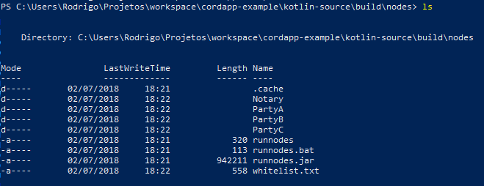

Slide 11
O executável “runnodes” irá inicializar todos os nós em sua máquina, execute-o usando o comando:
./runnodes

Slide 12
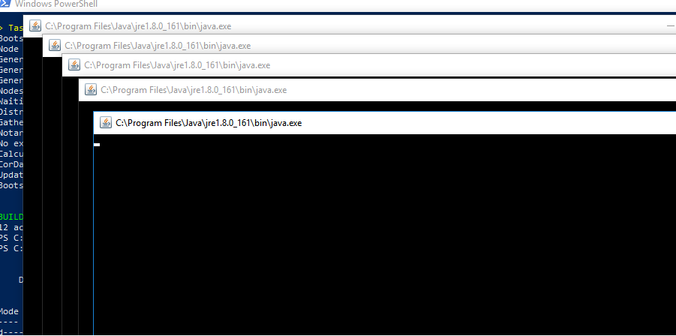

Slide 13
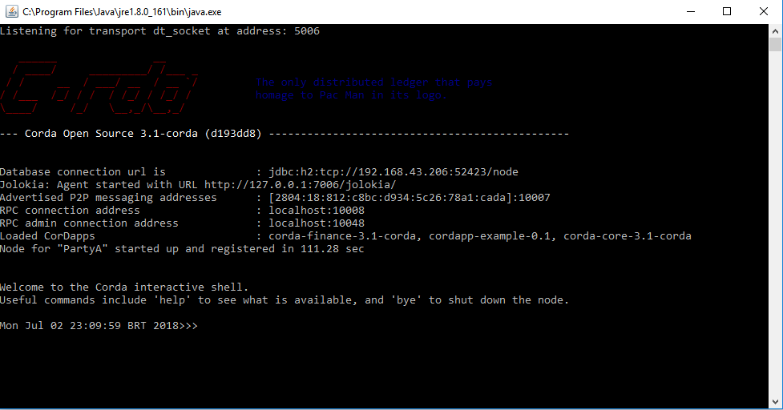

Slide 14
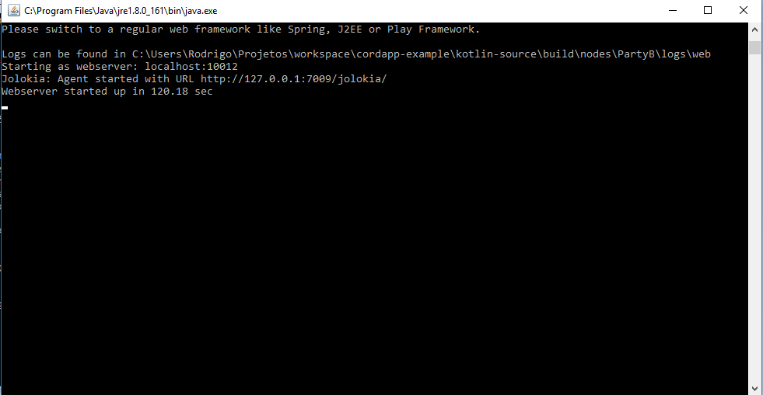

Slide 15
Corda: Este executável é o nó do Corda, no início de sua execução ele irá escanear a pasta “cordapps” e vai inicializar todos os corDapps presentes.
Corda-Webserver: um webserver feito pela R3 que permite a exposição de APIs escritas no seu corDapp.
O que são estes executáveis?

Slide 16
Vamos acessar agora a pasta de um nó, acessa a pasta PartyA no terminal utilizando o comando:
cd PartyA

Slide 17
additional-node-infos: pasta que contém todas as informações de rede dos demais nós da rede.
certificates: pasta que contém os seus próprios certificados.
O que temos aqui?

Slide 18
cordapps: pasta que armazena todos os corDapps que este nó pode executar.
drivers: pasta que armazena extensões para o seu nó de Corda, como o “Jolokia” que cria um servidor HTTP para acessar as informações de JMX do seu nó.
logs: pasta onde ficam armazenados os logs da aplicação.
O que temos aqui?

Slide 19
network-parameters: arquivo que descreve o funcionamento da rede e quais os corDapps podem ser executados.
node.conf: arquivo que contém as configurações do seu nó.
O que temos aqui?

Slide 20
nodeInfo-xxxxxx: arquivo que descreve unicamente o seu nó, este arquivo é distribuído na rede para que os demais nós consigam entrar em contato com o seu nó.
persistence.mv.db: por default, o Corda utiliza o banco de dados H2, um banco de dados SQL in-memory, todas as informações são enviadas periodicamente para este arquivo.
O que temos aqui?

Slide 21
Com isso conseguimos saber quais são todos os arquivos necessário para que um nó de Corda funcione corretamente!
Checkpoint

Slide 22
Vamos ver agora o que podemos configurar em um nó, volte para a pasta “kotlin-source”:
cd ..\..\..

Slide 23
Abra o arquivo “build.gradle” com seu editor de texto e navegue até o método “deployNodes”

Slide 24
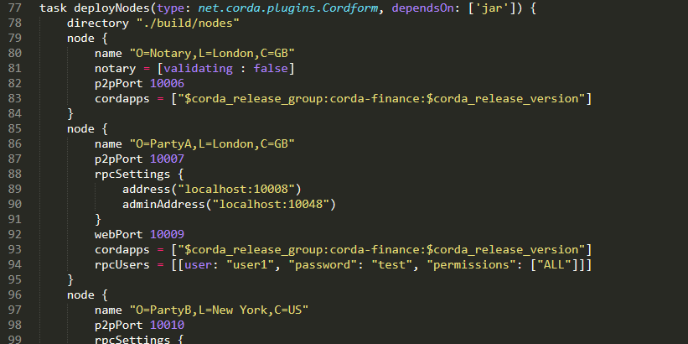

Slide 25
name: nome legal deste nó. No corda, todos os nós precisam ter um nome legal, no formato x500, este nome será utilizado como um dos atributos do certificado digital do nó (certificado x509v3).
notary: parâmetro opcional, ele irá descrever quais tipos de serviço de notary serão oferecidos por este nó. Os valores padrão são “validating: true”, onde todos os dados são validados pelo notary e “validating: false” onde apenas os hashs dos states são armazenados.
O que temos aqui?

Slide 26
p2pPort: porta que será enviada para os demais nós conseguirem se comunicar com este nó. Esta é a porta de entrada para o nó que precisa aceitar todos os requests dos demais nós.
rpcSettings: contém as informações das portas para conexão RPC com o nó. Todas as comunicações de serviços seus com o seu nó devem ser através do endereço listado no “address”, e todo serviço de manutenção do nó deve ser comunicar com o endereço listado no “adminAddress”.
O que temos aqui?

Slide 27
webPort: a webPort é a porta que será exposta pelo “corda-webserver”.
cordapps: contém a lista dos corDapps dos quais seu nó depende, caso eles estejam em um repositório maven, eles são baixados automáticamente e colocados na pasta “cordapps”.
rpcUsers: contém a lista de usuários que podem fazer acesso via RPC e quais os serviços eles podem executar.
O que temos aqui?

Slide 28
Agora você já conhece as configurações básicas de um nó de Corda!
Checkpoint

Slide 29
Vamos mudar um pouco a configuração dos nós.
Remova o “node” da “PartyC”

Slide 30
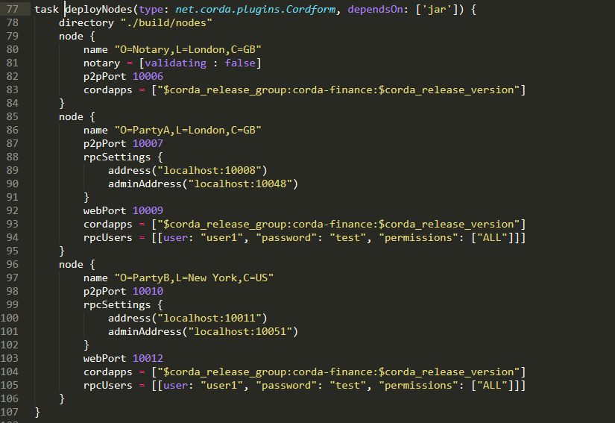

Slide 31
Vamos fazer agora um novo deploy.
No terminal, volte para a pasta raiz do projeto:
cd ..
E execute o comando abaixo:
./gradlew clean deployNodes

Slide 32
Volte para a pasta nodes:
cd kotlin-source/build/nodes
Apenas os nós “Notary”, “PartyA” e “PartyB” devem estar presentes, acesse o nó “PartyA”:
cd PartyA

Slide 33
Abra o arquivo “node.conf”

Slide 34
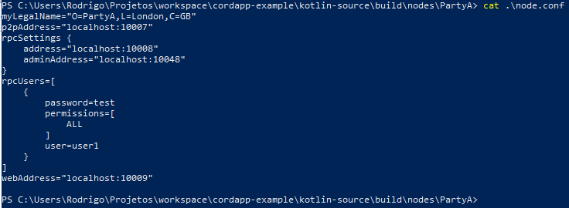

Slide 35
As informações que temos aqui são as informações informadas no “build.gradle”!
Podemos alterá-las a vontade, altere a porta de “webAddress” para 11009

Slide 36
Volte para a pasta “nodes” e execute o comando “runnodes” novamente:
cd ..
./runnodes

Slide 37
Após todas as inicializações acesse
http://localhost:10012/

Slide 38
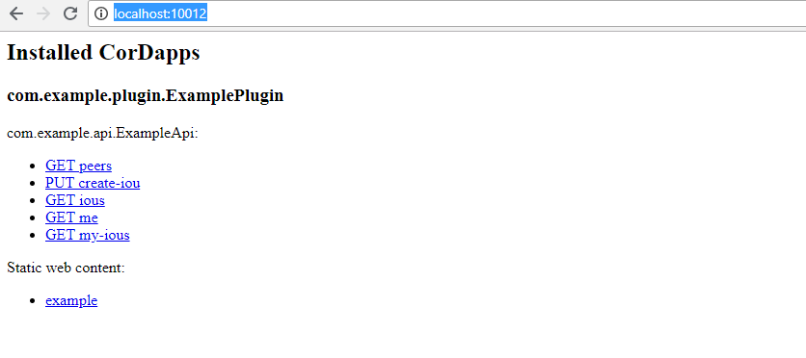

Slide 39
GET peers: que irá retornar todos os demais nós da rede que este nó conhece.
PUT create-iou: que irá criar uma nova dívida na rede.
GET ious: que irá retornar todos as dívidas que eu conheço.
GET me: que irá retornar o nome x500 do nó que está sendo acessado.
GET my-ious: que irá retornar todos as dívidas que estão no nome do nó que está sendo acessado.
O que temos aqui?

Slide 40
Além disso, temos um link para um conteúdo estático, que é uma página onde podemos fazer requisições aos métodos que foram criados.

Slide 41
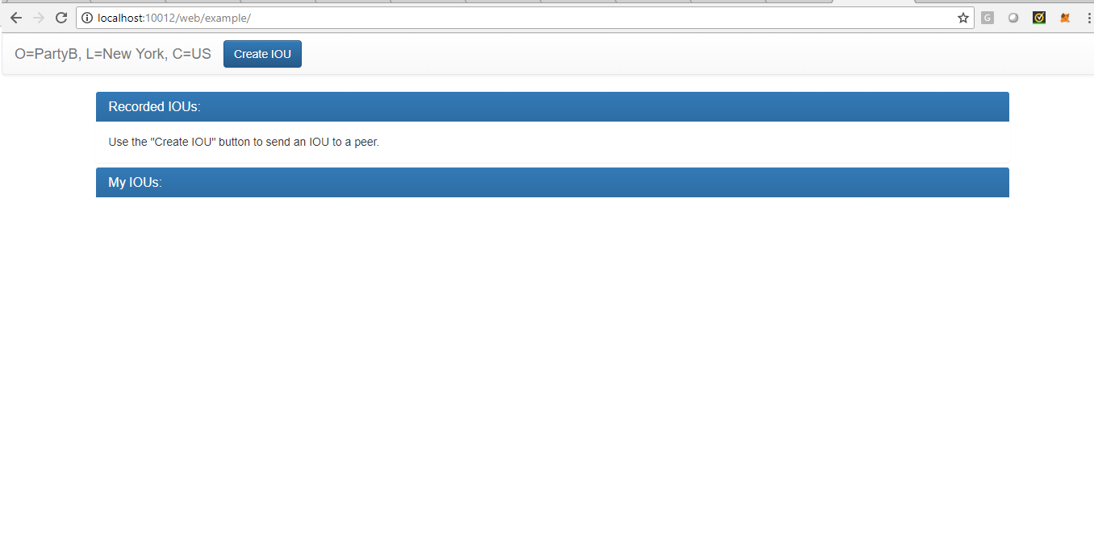

Slide 42
Modelo de deploy dos nós de Corda
Organização de pastas do Corda
Como configurar um nó de Corda
O que aprendemos hoje?

